Slide 1

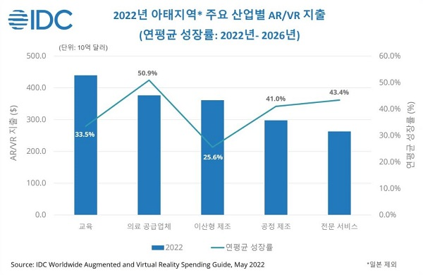
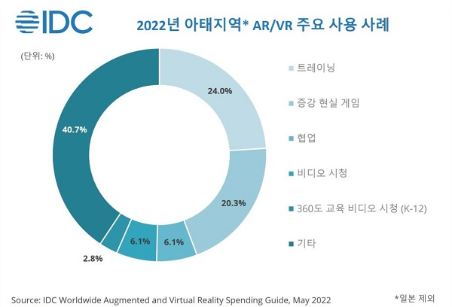
| 시장/기술 동향 분석
일본 제와 아시아 태평양 지역의 AR/VR 기술 지출이 연평균 성장률(CAGR) 42.4%를 기록하며 2026년 166억 달러에 이를 전망이다. 기업, 산업 및 공공 부문 조직 간의 가속화되는 와이어리스 퍼스트 움직임이 AR/VR 기술 투자를 주 동력이 될 것으로 나타났다.
한국IDC는 리테일 소비자 관점에서 현재 소비자 친화적인 AR/VR 기술이 부족한 것은 사실이지만, 향후 몇 년 간 빠르게 변화할 것으로 전망했다. 또한 기술 공급업체가 AR 스마트 글래스와 폰, VR 고글의 기능을 개선하고 증강 오디오 기술을 혁신함으로써 컨슈머 시장 성장을 이끌어나갈 것이라고 설명했다. 출처 : 아이티데일리(http://www.itdaily.kr), 한국IDC(https://www.idc.com/kr)

Slide 2
| 시장/기술 동향 분석
VR, AR, MR 기술은 실감형 미디어로 통칭되며 최근에는 확장현실(Extended Reality: XR)이라고 불리기도 한다.
가상현실이 몰입형 장치를 통해 현실 세계와 단절된 콘텐츠를 체험하게 해준다면, 증강현실은 실제 세계와 융합된 콘텐츠를 제시한다는 점에서 구별된다. 최근에는 증강현실의 연장선상에서 가상 세계와 실제 세계의 결합이 더욱 자연스러워지는 혼합현실이 등장하면서 이용자의 몰입경험을 극대화 하는 기술이 개발되고 있다. 이러한 몰입경험은 현재의 시각기반의 가상정보 범위가 오감으로 확장되고, 기기당 단일 사용자 환경에서 복수의 사용자가 거리에 제약 없이 같은 가상공간을 공유하고 소통할 수 있는 다중 사용자 환경으로2) 발전되면서 더욱 극대화될 것으로 예상된다.
AR 기술명 | 주요 내용
센싱 및 트레이싱 | 증강을 위한 가상 물체를 실제 공간에 정밀하게 위치를 제공하는 기술 마커와 같이 미리 알고 있는 정보를 이용하는 방법과 비주얼 처럼 새로운 공간에 대한 트래킹을 지원하는 기술 등 다양한 방법으로 개발
영상합성 | 가상 물체를 실제 공간의 영상과 일치하게 표현하는 기술 증강현실 환경을 사용자에게 제공하는 장치기술과 실제 광간과 심리스(seamless)하게 영상을 합성하는 기술 표함
실시간 증강현실 상호작용 | 실제 공간에 합성된 가상의 물체를 증강현실 참여자가 실시간 상호작용을 통해 증강현실 공간을 체험할 수 있게 하는 기술
출처 : 윤현영 (2019) VR · AR · MR 관련 기술 및 정책 동향

Slide 3
| 시장/기술 동향 분석
VR, AR의 정의 및 구분
VR, AR, MR 기술은 실감형 미디어로 통칭되며 최근에는
확장현실(Extended Reality: XR)이라고 불리기도 한다.
VR (가상현실)
: 몰입형 장치를 통해 현실 세계와 단절된 콘텐츠를 체험
AR(증강현실)
: 실제 세계와 융합된 콘텐츠를 제시함

Slide 4
| 시장/기술 동향 분석
VR/AR 핵심기술
VR
몰입가시화 기술
실감 상호작용 기술
가상현실 환경생성
시뮬레이션 기술
AR
센싱 및 트래킹
영상합성 기술,
실시간 증강현실 상호작용

Slide 5
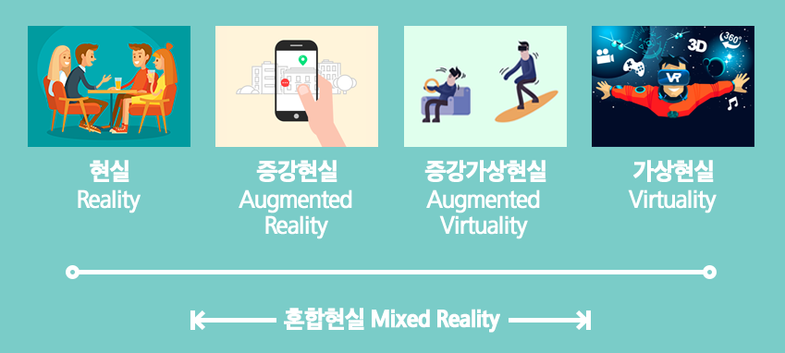
| 시장/기술 동향 분석
이미지 출처 : Samsung Newsroom(https://news.samsung.com/kr)
최근에는 증강현실의 연장선상에서 가상 세계와 실제 세계의 결합이 더욱 자연스러워지는 혼합현실이 등장하면서 이용자의 몰입경험을 극대화 하는 기술이 개발되고 있다. 이러한 몰입경험은 현재의 시각기반의 가상정보 범위가 오감으로 확장되고, 기기당 단일 사용자 환경에서 복수의 사용자가 거리에 제약 없이 같은 가상공간을 공유하고 소통할 수 있는 다중 사용자 환경으로 발전되면서 더욱 극대화될 것으로 예상된다.

Slide 6
| 시장/기술 동향 분석
컴퓨터 비전 기술이란 인공지능의 한 분야로 인간의 눈의 기능을 기계가 수행할 수
있도록 카메라로부터 영상 이미지를 취득하고, 알고리즘을 통하여 분석하고 판별한다
컴퓨터 비전 기술 | 응용 연구 사례
오픈 포즈 (OpenPose) | 딥러닝의 합성곱 신경망(Convolutiomnal Neural Network)을 응용해 개발
YOLO (You Only Lock Once) | 시멘틱 포인트 클라우드에서의 실시간 3D, 객체 추출 alsc 트래킹 연구에서 Complexer-YOLO 알고리즘을 활용한 연구 자율주행차 등에서 활용될 때, 객체를 감지하는 속도도 중요하기 떄문에YOLOv3은 기존 객체 감지 속도보다 빠르다는 결과를 확인했는데, 최근 실시간 임배당을 적용해 YOLOv3 보다도 약 2배 빠른 정동의 빠른 속도로 감지하는 결과를 선보인 min-YOLOv3 연구가 진행되고 있음
GAN (Generative Adversarial Networks) | 그림 작품의 분위기를 바꾸거나, 실제 사진을 좋아하는 화풍의 그림으로 변경, 인터넷 쇼핑몰에서 피팅 모델을 생성하거나 모델에게 다양한 헤어스타일 적용. 최근 사용자가 자유롭게 스케치를 하거나 색상을 적용할 수 있는 SC-FEGAN 알고리즘 제안 비가 오거나 눈이 오는 상황에서 촬영된 이미지에 대해 비나 눈을 제거하는 기술
출처 : 송재민, 이새봄, 박아름 (2020) 이미지 인식 기술의 산업 적용 동향 연구

Slide 7
시장/기술 동향 분석
국제화 시대로 되었지만, 여전히 우리나라의 영어 교육은 주입식 교육 형태다. 학생들은 주입식 교육으로 영어를 ‘암기’해야 하는 과목으로 인식하며 시험을 위한 학습으로 인해 영어에 대한 흥미를 쉽게 잃게 된다. 학년이 올라갈수록 난이도가 올라가는 영어에 이미 영어에 흥미를 잃은 학생들은 영어를 포기하게 된다.
학생들에게 진정한 ‘학습’이 일어나기 위해서는 자기주도적 학습 능력을 키워줄 수 있는 환경 조성이 필요하며 실생활 속 영어단어 학습을 통해 흥미와 학습 효과를 높여줘야 한다.
COVID-19 심화로 온라인 교육이 확대되고 있는 현재, 이와 같은 문제를 해결하기 위해 학생들이 스스로 흥미를 느끼며 꾸준한 자기주도적 학습이 가능한 영어 교육 콘텐츠 개발은 필수적이다.

Slide 8
시장/기술 동향 분석
제안하는 애플리케이션 특징
AR 기술을 이용한 직관적 학습
이미지와 영어단어·관련 단어 및 발음제공으로학습 효과를 극대화
단어장 기능과 시험을 통해 학습을 점검할 수 있다. 또한, Habit Tracker, 시험 점수 통계 등 학습 현황 확인을 통해 자신의 공부 습관을 점검
제안하는 애플리케이션은 AR과 이미지 인식 기술을 활용해 실생활 속 친근한 물체들로부터 영어를 학습한다. 제공되는 주제와 단어들을 학습하는 것이 아닌, 자신이 학습하고자 하는 내용을 스스로 선택하고 능동적으로 단어를 찾고 학습하는 과정을 통해 영어를 어려워하는 사람들도 영어에 흥미를 느낄 수 있다.

Slide 9
시장/기술 동향 분석
 | 뿌리스쿨(한이음) | 듀오링고 | 그림 보카 | 제안하는 앱
이용 대상 | 아동 학습자 | 외국어 입문 및 초급학습자 | 초등학생 영어 수준의 학습자 | 영어 중하급 학습자
이미지 제공 여부 | o | o | o | o
유료화 유무 | - | o | o | x
카메라 인식 기능 | o | x | x | o
AR 사용 여부 | x | x | x | o
학습 단어 선택 (자기주도 학습) 여부 | x | x | x | o
연관 단어 추천 기능 | x | x | x | o

Slide 10
| 요구사항 정의서
구분 | 기능 |  | 설명
S/W | 로그인 및 회원가입 |  | - 회원가입을 통해 회원 정보를 관리한다
 | 단어 학습 | 물체 인식 | -카메라에 비친 사물을 인식한다. -사물이 여러 개인 경우를 대비해 사물 인식률을 높인다. -사물에 알맞은 단어를 AR 기술을 활용해 화면으로 띄운다.
 |  | 단어 검색 | - 원하는 단어를 직접적으로 검색할 수 있다.
 | 단어 정보 | 이미지 | -인식한 사물을 이미지로 보여준다
 |  | 단어 | -인식한 사물의 영단어와 뜻을 보여준다. ‘연관 단어 보기’버튼을 누를 시 함께 학습할 수 있도록 관련된 연관 단어를 마인드맵 형식으로 제공한다. 학습하고자 하는 단어를 선택해 담는다
 |  | 발음 | -소리 버튼을 누를 시, 단어의 발음을 들려주어 학습에 도움을 준다.

Slide 11
| 요구사항 정의서
구분 | 기능 | 설명
S/W | 나만의 단어장 | 단어 목록은 날짜 별 리스트 형식으로 정렬 이미지, 단어, 발음 정보 제공 연관 단어는 토글 형식으로 제공
 | 시험 | - 단어는 학습자가 선정한 단어 중 랜덤으로 추출해 진행된다. - 시험 유형은 다음과 같다 1. 이미지, 영어단어, 뜻 연결하기 2. 발음을 듣고 영어로 받아쓰기 3. 네 보기 중 알맞은 보기 고르기 4. 알맞은 답 쓰기
 | 학습 현황 | - 캘린더에 학습량이 표시되며 각 날짜를 선택해 해당 날짜에 학습한 단어 목록 확인 - 시험 결과 통계를 그래프로 확인. 하루에 여러번 시험을 응시했을 경우 평균 점수로 나타낸다.

Slide 12
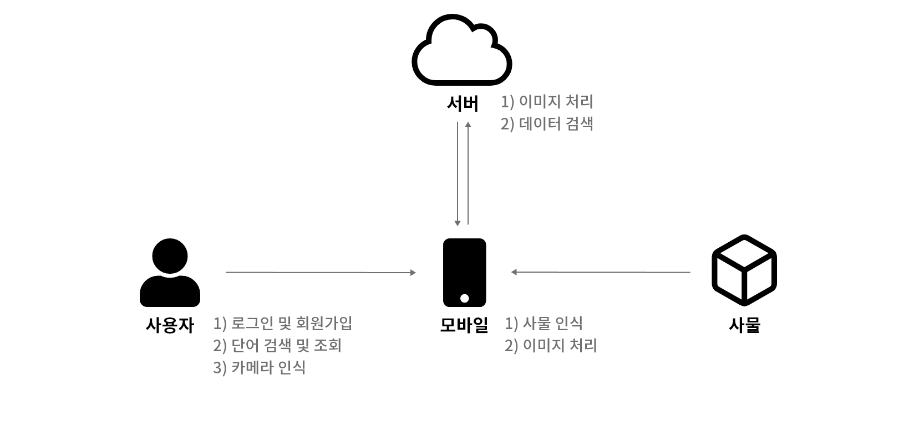
| 서비스 구성도 - 서비스 시나리오
데이터 접근
① 사용자가 에 접속
② 카메라를 통해 혹은 검색 창에 데이터 검색
③ 불러 받은 데이터 제공 받음
데이터 전달
① 영어사전 API 에 데이터 요청
② 불러 받은 데이터 전달

Slide 13
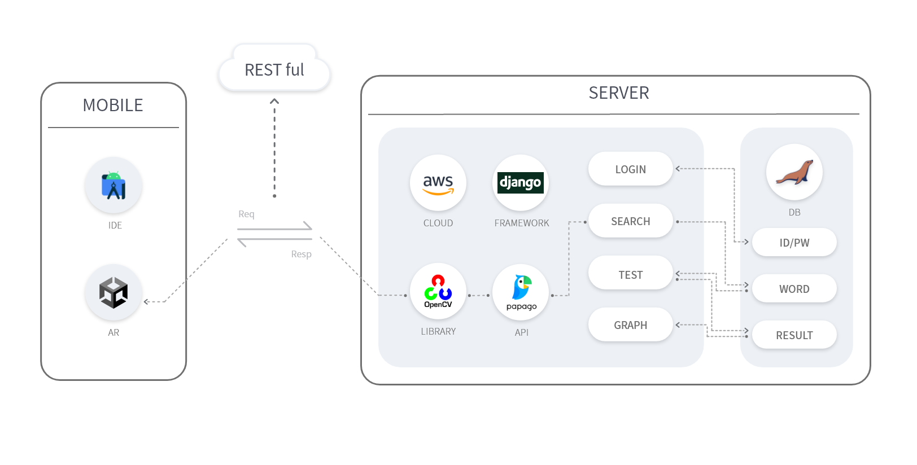
| 서비스 흐름도
①
②③
④
⑤
front-end
① 로그인: 파이어 베이스를 통해 유저 정보 저장
② 데이터 요청: 촬영한 이미지, 검색 자료 등 요청
③ 인식 대상 이미지 처리 : 사용자 정보, 통계분석
back-end
④ 이미지 분석: 이미지 분석 진행
⑤ 분석 결과 전달: 이미지를 분석한 결과를 통해 번역, 뜻, 음성 파일 등 검색된 데이터 추출

Slide 14
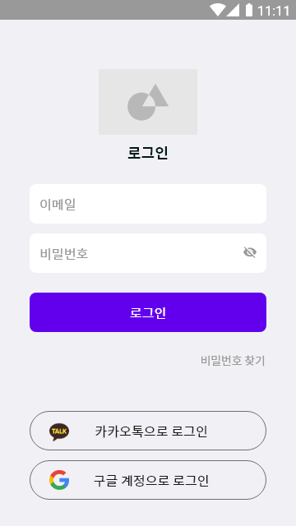
| UI/UX 정의서 - 화면 설계서
1 | 이메일 입력 창 로그인 및 가입을 위한 이메일 입력 창 가입되지 않은 이메일인 경우 인증 메일 전송을 알리는 토스트 메시지 노출
2 | 비밀번호 입력 창 로그인 및 가입을 위한 비밀번호 입력 창 등록된 계정이 없다면 입력된 비밀번호로 회원가입 및 로그인
3 | 로그인 버튼 등록된 이메일과 비밀번호 정보가 다르면 로그인 알림 토스트 메시지 노출
4 | 비밀번호 찾기 버튼 - 비밀번호 찾기 페이지로 이동
5 | 소셜 로그인 버튼 - 소셜 계정을 지원하는 서비스 페이지로 이동
로그인 화면 (처음을 어플리케이션 접속 시)
[등록되지 않은 계정으로 로그인 시]
XXX@XXX 로 인증 메일 전송
1
2
[인증을 마치지 못할 시]
인증 메일을 확인해 주세요
3
4
[인증을 마치지 못할 시]
등록된 이메일 주소와
비밀번호가 다릅니다.
5

Slide 15
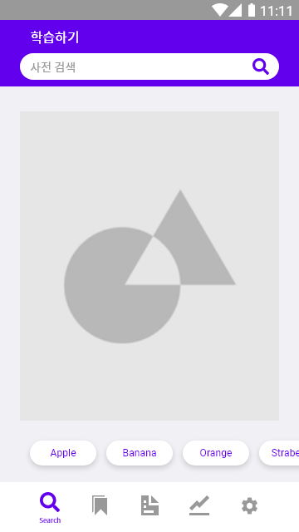
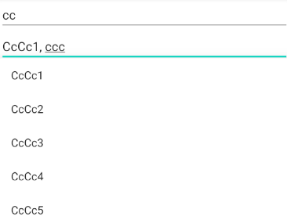
| UI/UX 정의서 - 화면 설계서
1 | 단어 검색 창 카메라로 찾을 수 없는 단어 수동으로 검색
2 | 카메라 화면 등록된 계정이 없다면 입력된 비밀번호로 회원가입 및 로그인 문자 입력 시 자동 완성 리스트 노출 해당 단어 상세 페이지로 이동
3 | 조회된 단어 목록 인식된 사물이 horizontal recyclerview 로 노출 단어 클릭 시 단어 정보 상세 페이지로 이동
4 | 탭 바 네비게이션 - 각 항목을 선택하면 해당 항목에 연결된 뷰로 이동
5
검색 뷰 (홈 화면)
[검색 창에 문자 입력 시 자동완성 리스트]
1
2
3
4

Slide 16
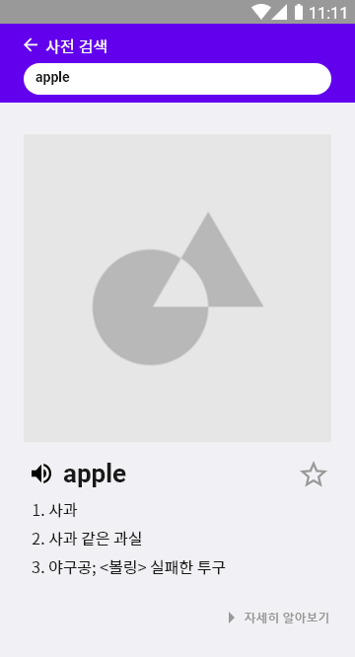
샘플 1
| UI/UX 정의서 - 화면 설계서
검색 뷰(홈) > 단어 상세 페이지
 | 리스트 참고
1 | 가입년도 Tap 시 숫자 Keypad 올라옴 (입력박스 가려지지 않도록 함) ‘만원’ 으로 표기 금액 표기 정책 참고 가입범위 : 제공 리스트 참고
1 | 가입 (팝업 제공하는 경우) 가입범위를 넘을 경우 합산 한도를 초과할 경우 가입 시 입력박스에 동시에 입력할 경우
2
3
4
5
[가입금액 초과 입력 시]
3
[금액 한도 초과 입력 시]
1
4
2
3
4

Slide 17
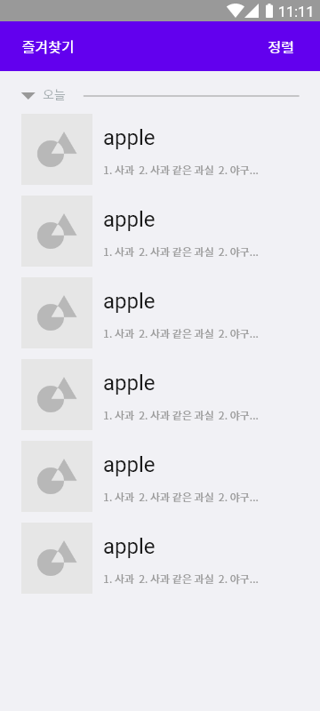
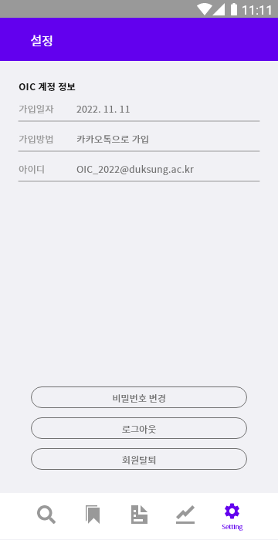
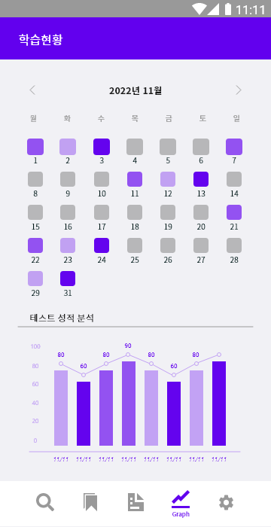
샘플 1
| UI/UX 정의서 - 화면 설계서
회원가입 신청 > 가입 상품 리스트 > 기본 정보 입력 > 추가 정보 입력
Status
 | 리스트 참고
1 | 가입년도 Tap 시 숫자 Keypad 올라옴 (입력박스 가려지지 않도록 함) ‘만원’ 으로 표기 금액 표기 정책 참고 가입범위 : 제공 리스트 참고
1 | 가입 (팝업 제공하는 경우) 가입범위를 넘을 경우 합산 한도를 초과할 경우 가입 시 입력박스에 동시에 입력할 경우
2
3
4
5
간편가입
[가입금액 초과 입력 시]
이전
입력 가능한 가입금액은
XXX만원 ~ XXX만원
입니다.
간편
3
기본정보
정보
가입자 : 홍길동 / 남 / 55세
가입정보
지역 | 경기도 성남시
성별 | 남자
가입년도
확인
Scroll
영역
[금액 한도 초과 입력 시]
2012년 9월 11일
1
입력 가능한 합산금액의
한도는 XXX만원
입니다.
4
그룹정보
기간 | 3년 가입
납입 | 20년납
가입
확인
15년납▼
만원
2
……… n개
상품정보
보험 | 3년만기
납입기간 | 3년납
가입금액
만원
HOME
공지사항
헬프데스크
전체메뉴
종료

Slide 18
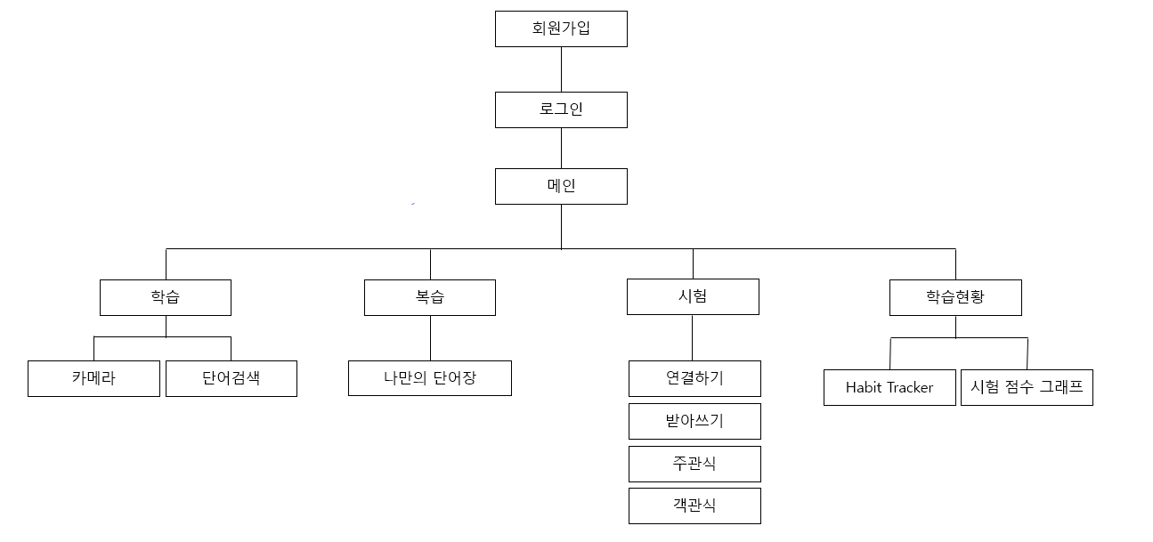
| 메뉴 구성도

